Slide 1
«Профессиональное выгорание педагога ДОУ и его профилактика»
МДОАУ «Детский сад №106
Педагог-психолог
Дерябина Анна Сергеевна

Slide 2

Одной из профессиональных проблем, связанных со здоровьем педагогов, является так называемое «выгорание». Часто его называют «эмоциональным» или «профессиональным выгоранием».

Slide 3
НЕМНОГО ИСТОРИИ
Термин «burnout» - «выгорание», «сгорание» предложил Г. Фрейденбергер в 1974 году для описания деморализации, разочарования и крайней усталости, наблюдаемых у специалистов, работающих в системе профессий «человек-человек».

Slide 4
Психическое выгорание – состояние физического, эмоционального и умственного истощения, проявляющееся в профессиях социальной сферы.
Эмоциональное выгорание – это выработанный личностью механизм психологической защиты в форме полного или частичного исключения эмоций (понижение их энергетики) в ответ на избранные психотравмирующие воздействия.

Slide 5
Актуальность
Современный мир диктует свои правила:
требования со стороны родителей к личности педагога, его роли в образовательном процессе;
преобразования в системе образования (творческий подход, новаторство. проектная деятельность, новые педагогические технологии.

Slide 6
Эмоциональное «выгорание» обусловлено факторами
ВНЕШНИЕ
ВНУТРЕННИЕ

Slide 7
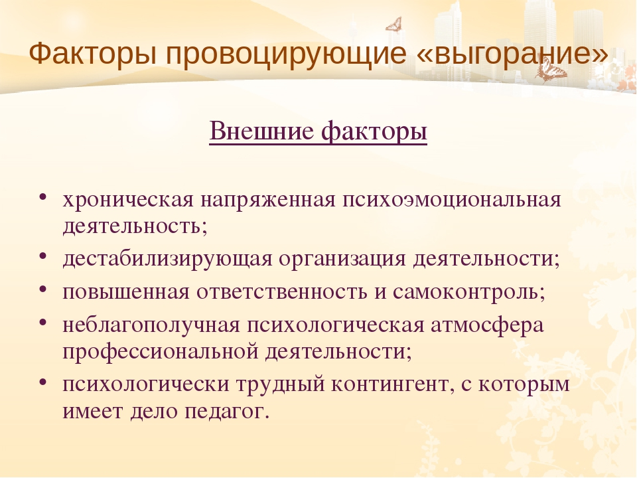

Slide 8
Внутренние факторы
склонность к эмоциональной ригидности (склонность к длительному переживанию чувств, «застревание эмоций», жесткость, злопамятство и упрямство);
интенсивное восприятие и переживание обстоятельств в профессиональной деятельности;
слабая мотивация эмоциональной отдачи в профессиональной деятельности;
нравственные эффекты и дезориентация личности.

Slide 9
Признаки эмоционального «выгорания»
сниженный эмоциональный фон, эмоциональная вялость;
отстраненность в общении с окружающими (ухудшение соматического состояния, головные боли, нарушения сна и т.д.)
негативное, циничное отношение к субъектам профессиональной деятельности (детям), а так же к коллегам;
нарастающее безразличие к своим должностным обязанностям, снижение трудовой активности и мотивации;
немотивированная или неадекватная агрессивность, недовольство собой и окружающими;
снижение качества жизни в целом.

Slide 10
Фазы эмоционального выгорания В.В. Бойко
Фаза напряжения
Фаза резистенции
Фаза истощения
Нервное (тревожное) напряжение служит предвестником и "запускающим" механизмом в формировании эмоционального выгорания.
Сопротивление нарастающему стрессу. В этой фазе человек пытается более или менее успешно оградить себя от неприятных впечатлений.
Фаза истощения сопровождается общим падением энергетического тонуса и ослаблением нервной системы, оскудением психических ресурсов.

Slide 11
I Фаза напряжения
симптом «переживания психотравмирующих обстоятельств»;
симптом неудовлетворенности собой;
симптомы «загнанности в клетку»;
симптом «тревоги и депрессии».

Slide 12
II Фаза резистенции
симптом «неадекватного избирательного эмоционального реагирования»;
симптом «эмоционально-нравственной дезориентации»;
симптом «расширения сферы экономии эмоций»;
симптом «редукции профессиональных обязанностей».

Slide 13
III Фаза истощения
симптом «эмоционального дефицита»;
симптом «эмоциональной отстраненности»;
симптом личностной отстраненности, или деперсонализации;
симптом «психосоматических и психовегетативных» нарушений.

Slide 14
Диагностическое обследование.
В данном обследовании приняли участие 15 педагогов нашего ДОУ.
33% педагогов – высокий уровень профессионального выгорания (5чел.)
7% педагогов – средний уровень (1 чел.)
60% педагогов – низкий уровень профессионального выгорания (9 чел.)

Slide 15
Профилактика синдрома профессионального выгорания.

Slide 16
Китайская поговорка.
«Расскажи мне – и я забуду. Покажи мне – и я запомню. Вовлеки меня – и я пойму и чему-то научусь».

Slide 17
Правила работы в группе.
Быть открытым новым впечатлениям.
Принимать другого как себя.
Никого не критиковать и не обсуждать.
Быть активным.
Не бояться быть самим собой.
Оказывать друг другу взаимную поддержку, если это необходимо.
Проявлять друг к другу эмпатию.
Говорить от себя.
Задания выполнять как важное и ответственное дело.
Стараться быть искренним.

Slide 18
1. Упражнение «Разминка».
Цель: снятие эмоционального напряжения.
Время: 5 минут
Каждый из участников встаёт и говорит: «Здравствуйте, я рад (рада) вас видеть, потому что…». Окончание фразы каждый придумывает своё.

Slide 19
2.Тест «Насколько вы подвержены профессиональной деформации?» (К. Маслач, С. Джексон)
Я думаю, что меня недооценивают.
Я постоянно переживаю за качество своей работы.
Я часто ощущаю раздражение, завожусь с пол-оборота.
В последнее время я плохо сплю, меня мучают тревожные сны или, наоборот, я сплю вообще без сновидений.
У меня почти не хватает времени на отдых.
Мне трудно сохранять самообладание в ситуациях конфликта.
Мне не хватает возможностей для самореализации.

Slide 20
Продолжение теста
У меня не хватает времени, чтобы заняться любимым делом.
Мне часто приходится идти на сделку со своими принципами (например, завышать оценки)
Время от времени я забываю обыденные вещи (выключен ли утюг , сделана ли запись в журнал)
В последнее время мне хочется видеть тех, с кем я общаюсь на работе (коллеги, учащиеся, родители)
Часто у меня возникает ощущение, что неделя длится нескончаемо долго.
К концу недели я чувствую, что у меня больше нет сил и энергии.
Меня беспокоит беспричинная тревога и чувство тяжести.

Slide 21
Ключ
До 4 баллов. У вас пока всё сравнительно благополучно. На всякий случай проверьте себя ещё через полгода.
5 – 9 баллов. У вас имеются некоторые признаки профессиональной деформации. Если не обратите на это внимание теперь, в скором времени ваше здоровье окажется под угрозой.
10 – 14. У вас сильно выражен синдром профессионального выгорания. Окружающим, в том числе и близким людям, с вами тяжело, даже если они это скрывают. Ваше здоровье под угрозой. Астма, гипертония, диабет, язва желудка – вот некоторые из большого списка заболеваний, которые вас ждут, если вы не измените свою жизнь.

Slide 22

3. Упражнение «Динамическая диагностика эмоционального состояния».
Цель: сплочение коллектива и показ готовности педагогов к работе.
Все участники тренинга встают в круг. Педагогам предлагается поделиться своим эмоциональным состоянием. в данный момент.

Slide 23

4. Упражнение «Дыхание».
Цель: регуляция дыхания и внутреннего состояния.

Slide 24
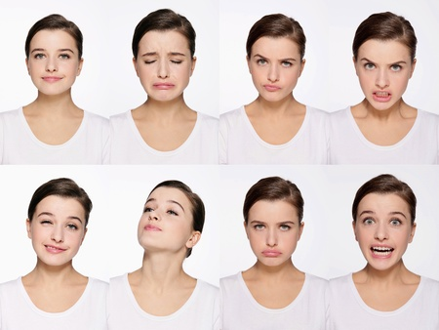
5. Упражнение «Чувство».
Цель:
осознание и принятие своих чувств и чувств других людей.

Slide 25

6. Упражнение «Лестница»
Цель:
осознание себя как личности, находящейся на определенном промежутке жизненного пути и профессиональной деятельности.

Slide 26
7. Упражнение «Распредели по порядку»
Цель:
осознание своего «Я», а так же важности умения переключения социальных ролей.
Распределите по степени значимости:
дети
работа
муж
Я
друзья, родственники

Slide 27






8. Упражнение «Порой я себя балую».
Цель:
познакомить с приемами снятия нервного напряжения описанными Мадэлин Беркли-Ален.

Slide 28

Образные техники. 9. Упражнение «Убежище»
Цель:
упражнение помогает успокоиться, отдохнуть, расслабиться.

Slide 29

10. Упражнение «Позитивные образы»
Цель:
активизация положительных образов из прошлого в памяти.

Slide 30
Рефлексия «Чему я научился».
Подчеркните слова, которые отображают ваше эмоциональное состояние после семинара. Пригодятся ли вам полученные знания в дальнейшем в вашей профессиональной деятельности? Пожалуйста, допишите любые три неоконченных предложения. Я научился... Я узнал, что... Я нашел подтверждение тому, что... Я обнаружил, что... Я был удивлен тем, что... Мне нравится, что... Я был разочарован тем, что... Самым важным для меня было... Мне сегодня... | Радость, равнодушие, удовлетворение, вдохновение, скука, тревога, покой, уверенность, неуверенность, наслаждение, грусть, забота, удивление.

Slide 31
Спасибо за внимание!

